Slide 1

COMPUTER ENGINEERING PROJECT • FIRMWARE + HARDWARE
ESP32 RETRO SURVIVORS [01/09]
Retro Arena Survivor
เครื่องคอนโซลเกมเอาชีวิตรอดขนาดพกพา ขับเคลื่อนด้วยระบบสมองกลฝังตัว ESP32 ประมวลผลตรรกะและกราฟิกตรงบนฮาร์ดแวร์โดยไร้ Game Engine
TARGET HARDWARE
ARCHITECTURE
INPUTS & OUTPUTS
PRIMARY GOAL
ESP32 DevKit (30/38 pin)
Non-blocking FSM
3 Inputs / 3 Outputs
Top-Down Survival
โครงสร้าง Finite State Machine แบบไม่บล็อกเวลา
จอยสติ๊ก, ปุ่มกด, ตัวปรับแสง, ไฟ LED, เสียง SFX
เกมเรียลไทม์ต่อสู้เอาตัวรอดบนจอ TFT LCD
ชิปประมวลผล Dual-Core Xtensa LX6

Slide 2


02 HARDWARE ARCHITECTURE & PINOUT
การจัดสรรขาพินและฮาร์ดแวร์ไอโอ (I/O Distribution)
02/09
GPIO Pin | โหมดการทำงาน | อุปกรณ์ฮาร์ดแวร์ | หน้าที่หลักในตรรกะเกม
GPIO 34 |  | Analog Joystick X | ควบคุมการเคลื่อนที่แนวแกน X และเลื่อนเมนู
GPIO 33 |  | Analog Joystick Y | ควบคุมการเคลื่อนที่แนวแกน Y และเลือกเมนูอัปเกรด
GPIO 25 |  | Tactile Push Button | ปล่อยสกิลระเบิดฉุกเฉิน (AoE) และกดตกลงเมนู
GPIO 32 |  | Contrast Potentiometer | ปรับความสว่างไฟ Backlight และปิดจอดำเมื่อต่ำสุด
SPI Pins |  | 320x480 TFT LCD Display | แสดงผลกราฟิก HUD, XP, ตัวละคร และศัตรูเรียลไทม์
GPIO 16, 17, 5 |  | Tri-Color LED Array | แสดงไฟสถานะ HP 3 ระดับ (เขียว/เหลือง/แดง)
GPIO 26 |  | Passive Piezo Buzzer | สังเคราะห์เสียงเอฟเฟกต์ SFX, เพชร, การชน และ Fanfare
ADC1
ADC1
PULLUP
ADC1
TFT_eSPI
OUTPUT
PWM/Tone

Slide 3

03 CORE GAME MECHANICS
วงลูปการเล่นและการออกแบบระบบต่อสู้ (Combat Design)
03/09
Automated Combat Engine
Manual Emergency Ability
ระบบการโจมตีรอบตัวอัตโนมัติทำงานด้วยเวลา Internal Timer เพื่อให้ผู้เล่นเน้นความสำคัญที่การควบคุมทิศทาง และการหลบหลีกฝูงศัตรู
การกดปุ่มสร้างคลื่นระเบิดกระจายรัศมี 55px ทำลายศัตรูทันทีเพื่อเอาชีวิตรอด ถูกควบคุมด้วยระบบคูลดาวน์ทางฮาร์ดแวร์ 4 วินาที
Dynamic Wave Scaling
Drop Economy & Experience
เมื่อศัตรูถูกกำจัดจะดรอปอัญมณี XP การสะสม Gem จะเติมแถบประสบการณ์บน HUD พร้อมส่งเสียง Chime สังเคราะห์
ความเร็วและการเกิดของศัตรูจะสเกลเพิ่มขึ้นอย่างต่อเนื่องตามเวลารอดชีวิต:
v_base = 0.70 + t_sec * 0.008

Slide 4

04 INTERACTIVE LEVEL-UP SYSTEM
ระบบพัฒนาตัวละครและการฟื้นฟูพลังชีวิต (Progression)
04/09
OPTION A: Attack Speed
-150 ms / level
ลดระยะเวลาคูลดาวน์การโจมตีอัตโนมัติลงครั้งละ 150 ms โดยกำหนดขีดจำกัดความเร็วไว้ที่ 350 ms
STATE_LEVELUP
การหยุดเกมชั่วคราว
OPTION B: Attack Range
+6 px / level
เพิ่มรัศมีวงกลมการโจมตีขึ้นครั้งละ 6 px โดยกำหนดขีดจำกัดรัศมีสูงสุดไว้ที่ 70 px
เมื่อสะสม XP จนเต็มแถบ ระบบจะทำการแช่แข็งวงลูปเกมชั่วคราว เพื่อเข้าสู่หน้าจอตัวเลือกอัปเกรดความสามารถให้ผู้เล่น
Survival Milestone Bonus
ทุกๆ 5 เลเวล (Lv 5, 10, 15...) ระบบจะมอบโบนัสฟื้นฟู +1 HP พร้อมเปิดไฟ LED และเล่นเพลง victory fanfare

Slide 5


05 SOFTWARE ARCHITECTURE & FSM
สถาปัตยกรรมซอฟต์แวร์และการจัดการสถานะ (FSM)
05/09
STATE TITLE
STATE PLAYING
STATE LEVELUP
STATE GAMEOVER
หน้าจอเริ่มต้น
ลูปประมวลผลหลัก
หน้าเมนูอัปเกรด
จบการทำงาน
ทำงานลายไฟ LED สลับ แสดงสถิติสูงสุด และรอปุ่มกดเริ่ม
คำนวณตำแหน่ง ตรวจจับการชน และเรนเดอร์ภาพเรียลไทม์
หยุดฟิสิกส์ อ่าน Joystick แกน Y และมอบบัฟให้ตัวละคร
หยุดวัตถุ กะพริบไฟ LED พร้อมกัน แสดงสถิติ และรีเซ็ต
Non-Blocking Timing Architecture
เฟิร์มแวร์ถูกออกแบบด้วยตัวจับเวลาแบบ `millis()` ทั้งหมด ป้องกันการค้างของหน้าจอกราฟิกขณะอ่านค่าสัญญาณอนาล็อกหรือการเล่นเสียง SFX

Slide 6
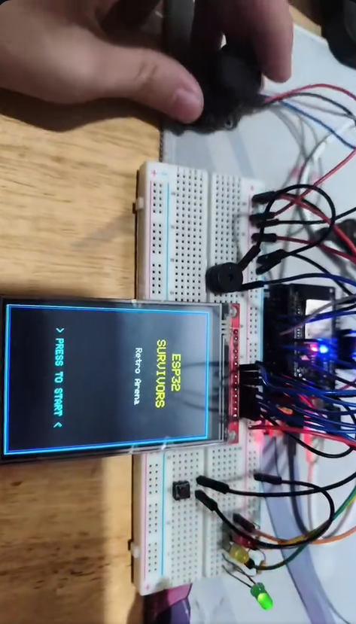
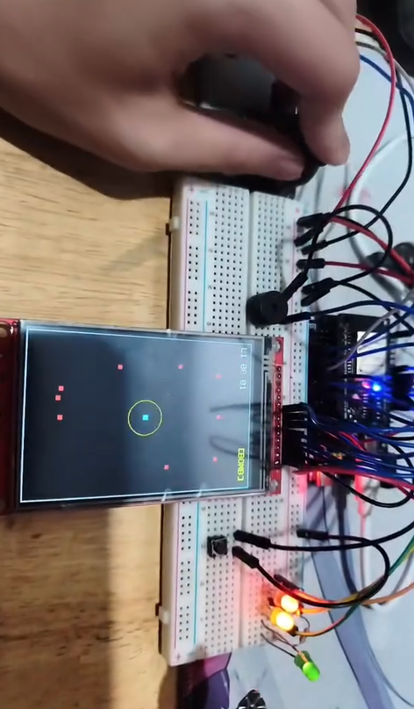
05 SOFTWARE ARCHITECTURE & FSM
06/09
STATE TITLE
หน้าจอเริ่มต้น
STATE PLAYING
ลูปประมวลผลหลัก

Slide 7
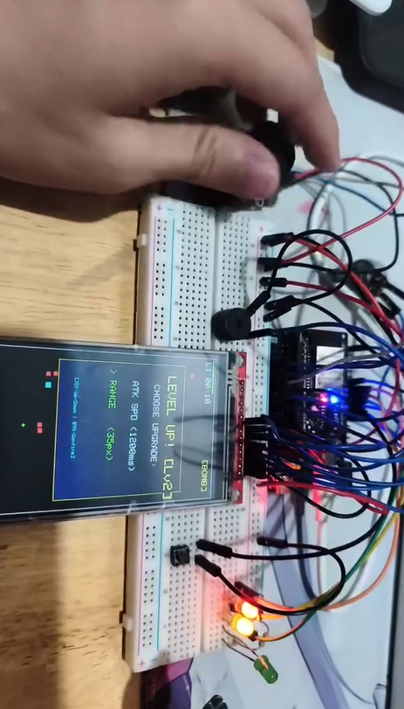
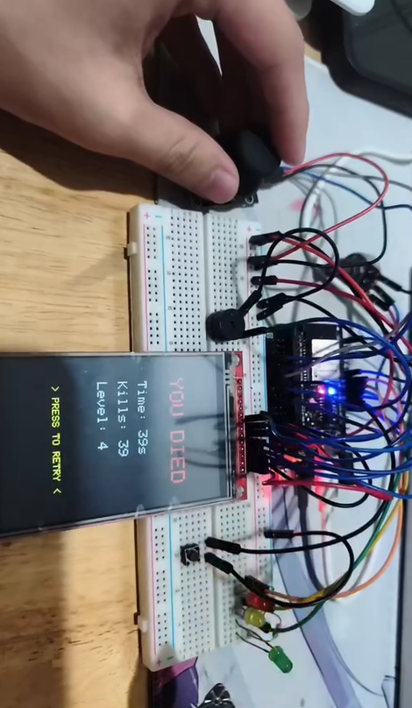
05 SOFTWARE ARCHITECTURE & FSM
07/09
STATE LEVELUP
หน้าเมนูอัปเกรด
STATE GAMEOVER
จบการทำงาน

Slide 8

06 ENGINEERING HIGHLIGHTS & EDGE CASES
การปรับแต่งทางวิศวกรรมและฮาร์ดแวร์ (Hardware Optimization)
08/09
Joystick Deadband
Display Backlight PWM
Acoustic Gating
1400 ≤ ADC ≤ 2600
LEDC PWM 5kHz
PIN LOW on Timeout
ใช้ซอฟต์แวร์กรองสัญญาณช่วง 1400 ≤ ADC ≤ 2600 ป้องกันการแกว่งของตัวละครเมื่อจอยสติ๊กอยู่ตำแหน่งจุดศูนย์กลาง
แมปค่า Potentiometer (150-4095) เข้ากับ PWM LEDC สั่งปิดหน้าจอดำทันทีเมื่อค่าต่ำกว่า 150
ขจัดเสียงค้างของลำโพง Passive Buzzer โดยการบังคับขาพินเป็น DIGITAL LOW ทันทีหลังจบโน้ต
ACOUSTIC FREQUENCY MAP (SFX ENGINE)
160 Hz: เสียงโดนโจมตี (Hit)
850 Hz: เสียงกำจัดศัตรู (Kill)
1400 Hz: เสียงเลื่อนเมนู (Step)
2400 Hz: เสียงเก็บเพชร (Chime)
3000 Hz: เสียง Fanfare

Slide 9


07 CONCLUSION & SCALABILITY
สรุปผลการดำเนินงานและแนวทางการพัฒนาต่อ (Roadmap)
09/09
DELIVERED (สิ่งที่สำเร็จ)
FUTURE UPGRADES (การพัฒนา)
Autonomous Operation: บันทึกเฟิร์มแวร์บน Non-volatile Flash Memory พร้อมทำงานทันทีเมื่อจ่ายไฟ
Persistent NVS High Score: บันทึกสถิติคะแนนสูงสุดลงใน ESP32 NVS Flash Memory
Complete I/O Adherence: รวมระบบ ADC Sampling, Digital Input, SPI Display และ PWM Audio ทำงานร่วมกันได้อย่างเสถียร
WebSockets Telemetry: ส่งข้อมูลและสถานะการเล่นเกมแบบ Real-time ผ่าน Wi-Fi

